Slide 1

如何用Chat GPT学习R语言
卢 桢

Slide 2
操作步骤
一、数据表格（文本）准备；
二、提出要求（？），ChatGPT给出R代码；
三、代码粘贴进Rstudio并运行；

Slide 3
操作步骤
四、R运行结果出现报错，则复制Error语句；
五、报错输入ChatGPT，请求更新代码；
六、将更新后的代码再次粘贴入Rstudio 运行直至达到预期结果！

Slide 4
示例
一、出图；
二、建立线性模型

Slide 5
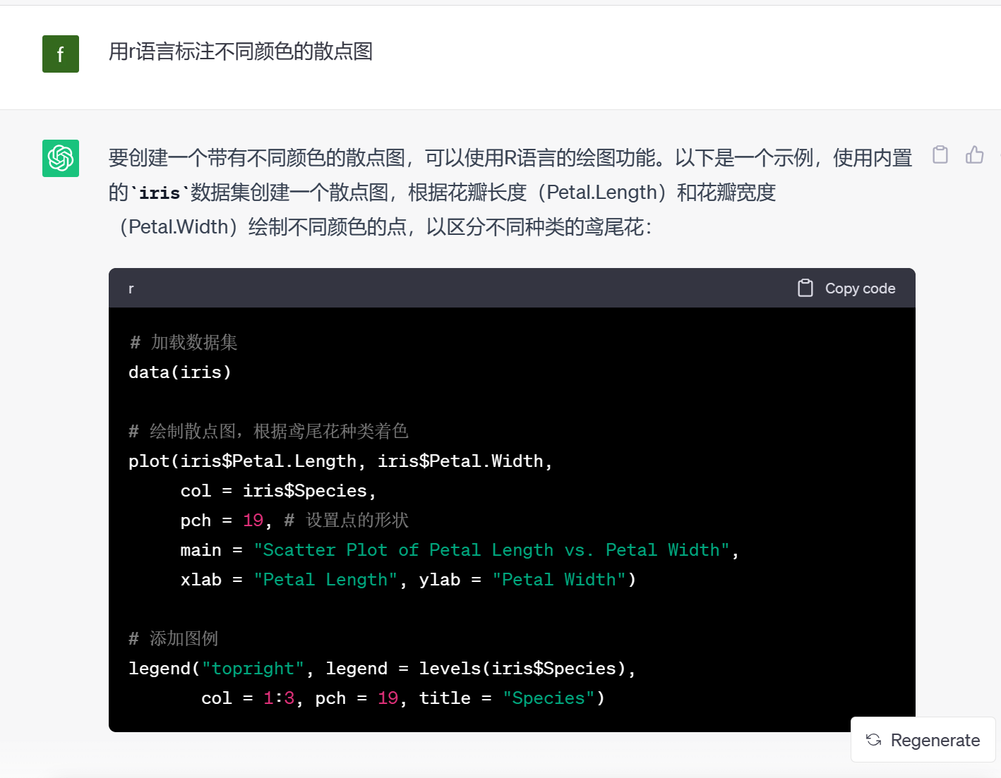
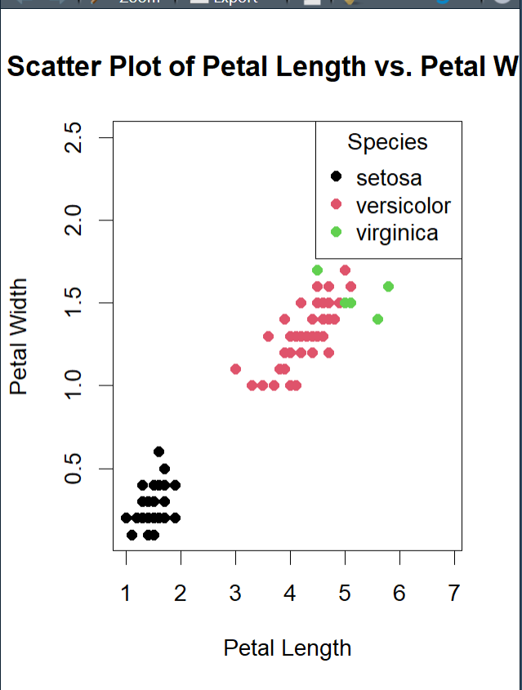
一、出图

Slide 6
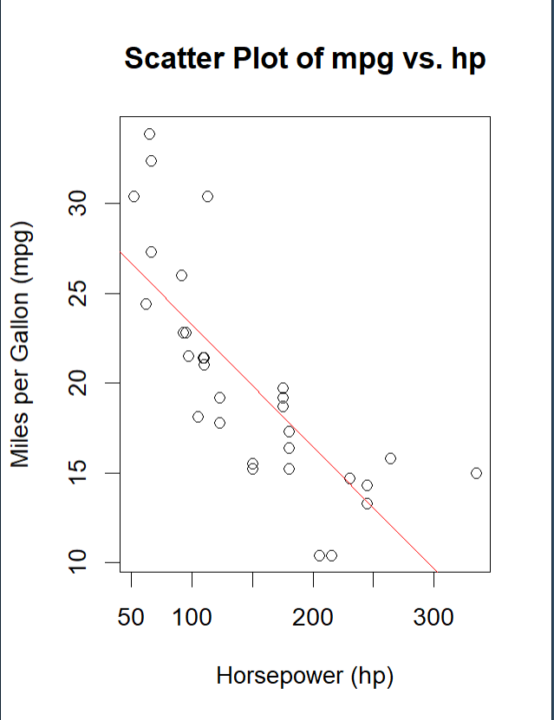
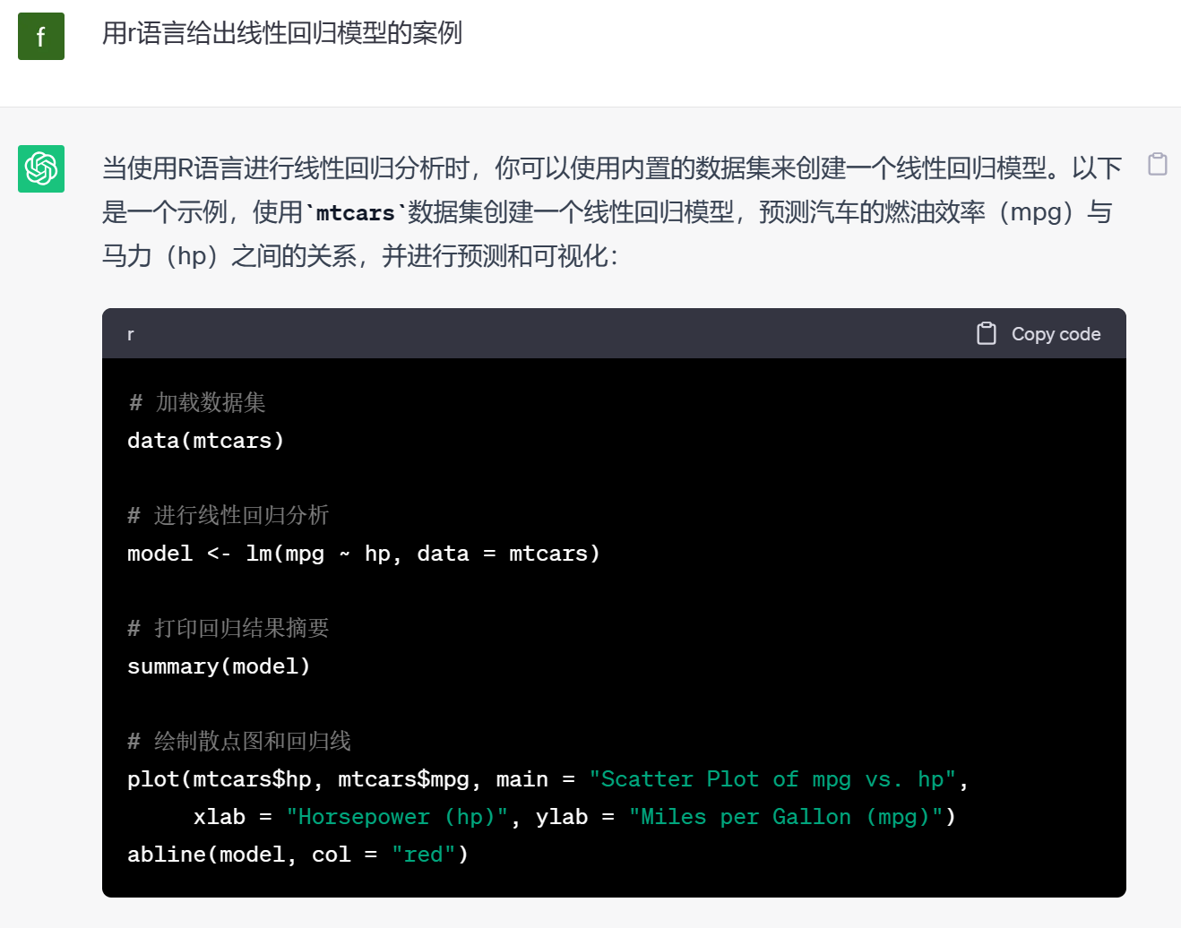
一、建立线性模型

Slide 7
Chat GPT + R 的实质：

Slide 8
利用自然人语言与Chat GPT和
R语言进行反馈交互、迭代！

Slide 9
谢谢您的聆听！

